Slide 1
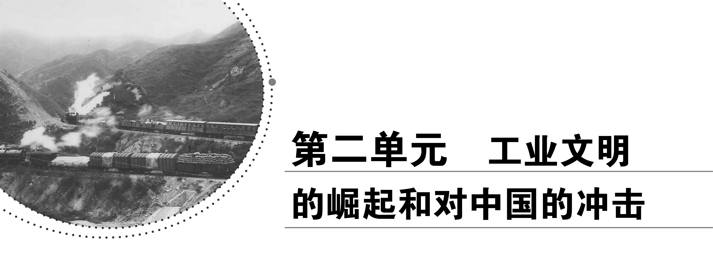

Slide 2

第8课 欧洲的殖民扩张与掠夺

Slide 3
课程标准 | 学习目标
1.列举荷兰、英国野蛮抢夺殖民地和建立海外商品市场的史实。 2．认识殖民扩张与掠夺是资本主义列强建立世界市场的主要途径。 | 1.了解荷兰的殖民扩张。 2．掌握英国霸权的建立。 3．理解殖民扩张对欧洲和亚、非、拉美地区的影响。

Slide 4
殖民：一个国家用暴力去国外抢占他国土地，把本国人民移植过去，繁殖起来，为本国牟利。
资本主义的发展：
阶段：一、资本原始积累时期（15C末—18C）新航路开辟后；二、自由资本主义时期（19C）具体指第一次工业革命后（18C60Y—19C40Y）；三、帝国主义时期（19C末—今）
发展程度：一、简单协作（封建社会末期）；二、工场手工业（15C末—16C初）；三、机器大工业（19C）第一次工业革命后
资本原始积累时期：采取暴力手段发展资本主义（例：武装占领、海外移民、海盗掠夺、欺诈贸易、奴隶买卖）
自由资本主义时期：主要通过“自由贸易”，把不发达国家、民族和地区变成自己的商品市场、原料产地。
帝国主义时期：资本输出成为剥削这些国家、地区和民族的主要形式

Slide 5

课前自主 基础梳理
梳理 点拨 巧记

Slide 6
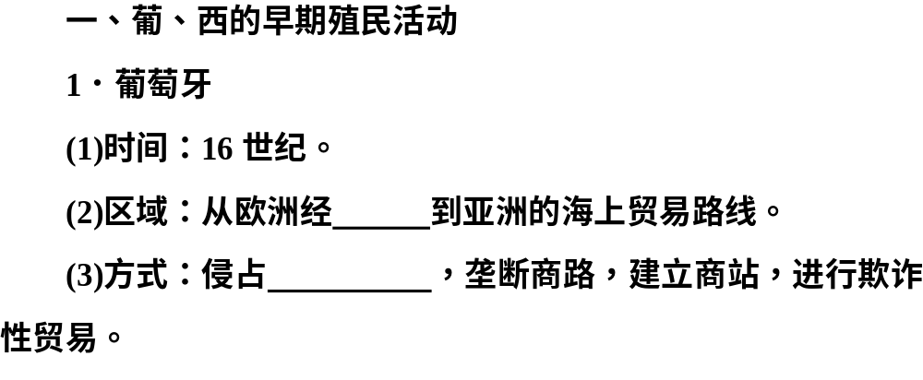
非洲
军事据点

Slide 7
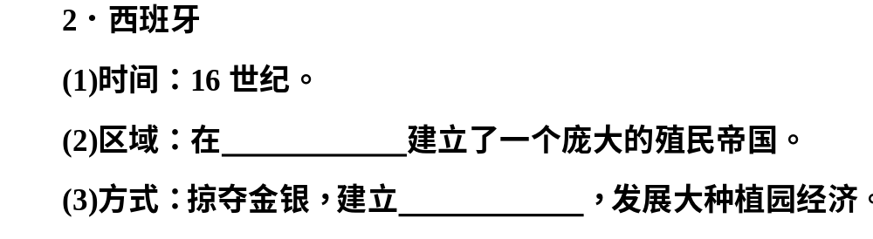
中、南美洲
农业大庄园

Slide 8
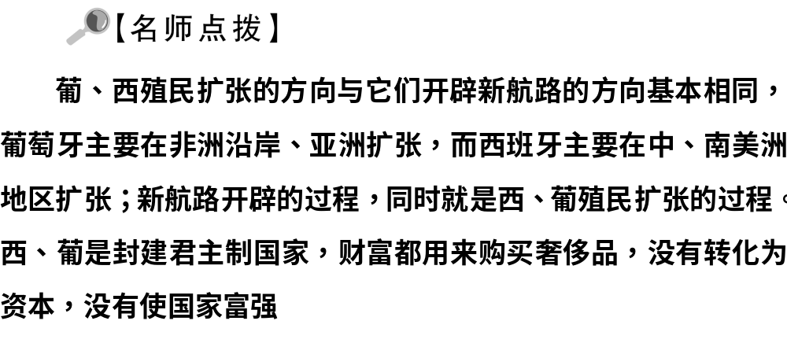

Slide 9
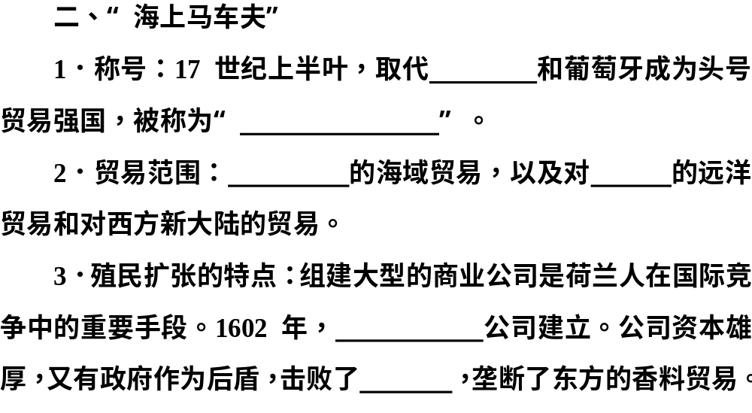
西班牙
海上马车夫
西北欧
亚洲
荷兰东印度
葡萄牙

Slide 10
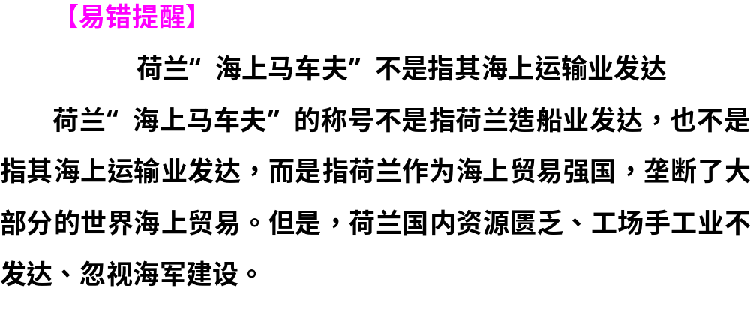

Slide 11
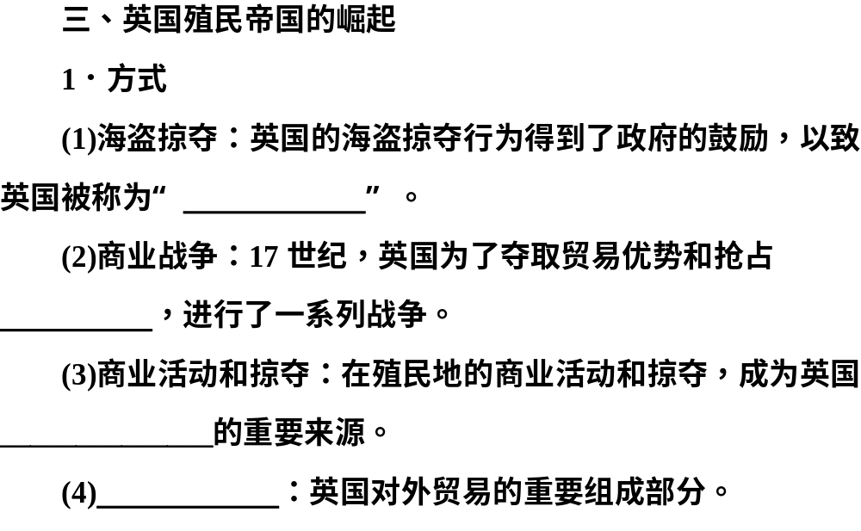
海盗国家
殖民地
资本原始积累
黑奴贸易

Slide 12
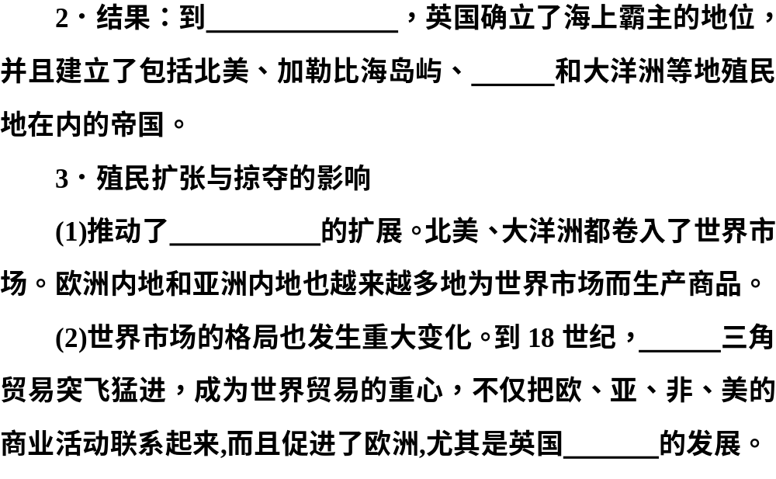
18世纪下半叶
印度
世界市场
大西洋
制造业

Slide 13
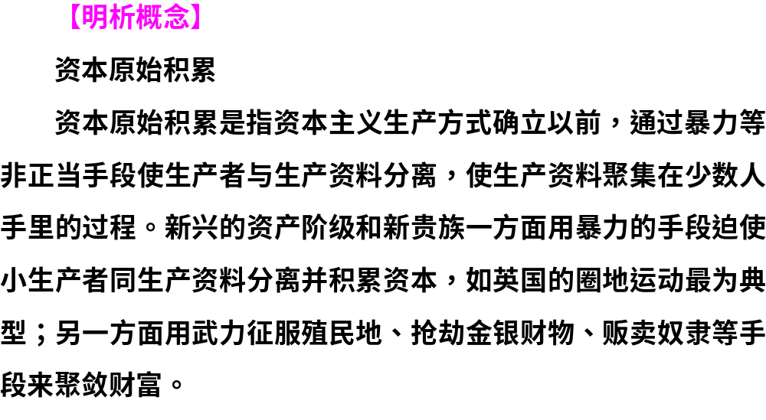

Slide 14
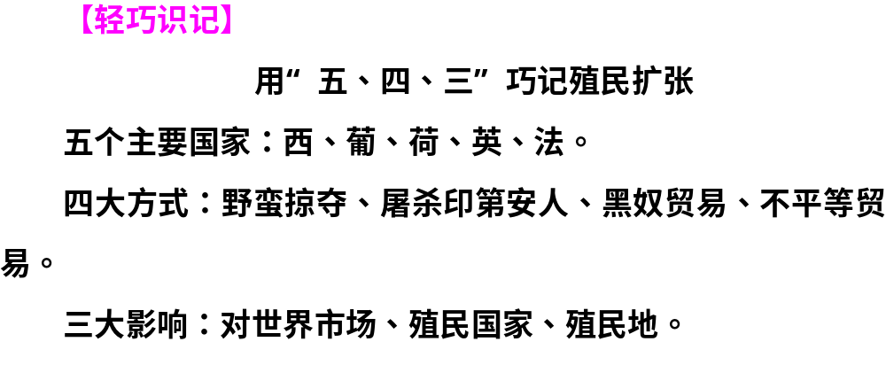

Slide 15

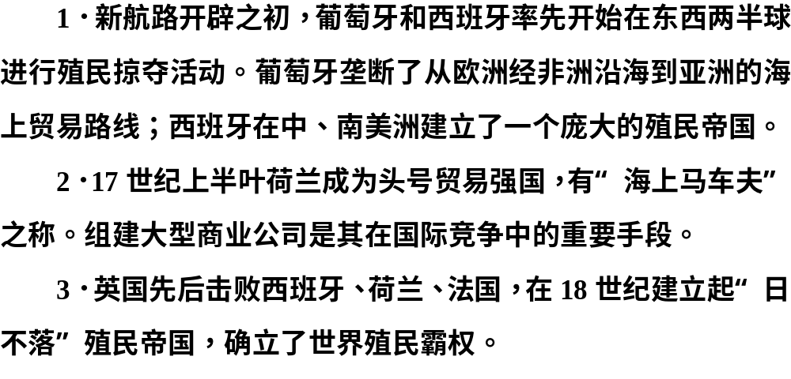

Slide 16
课上互动 重难探究
探究 突破 升华

Slide 17
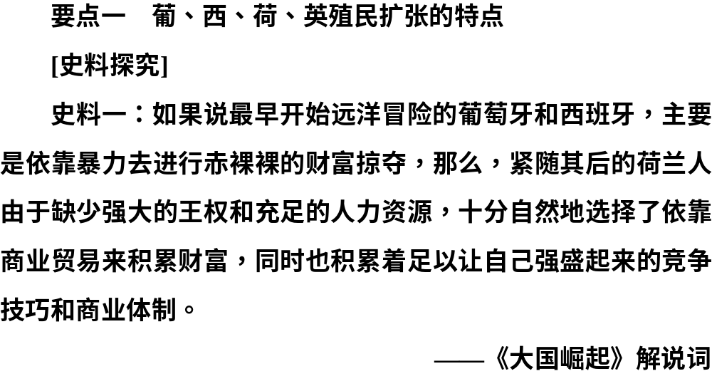

Slide 18
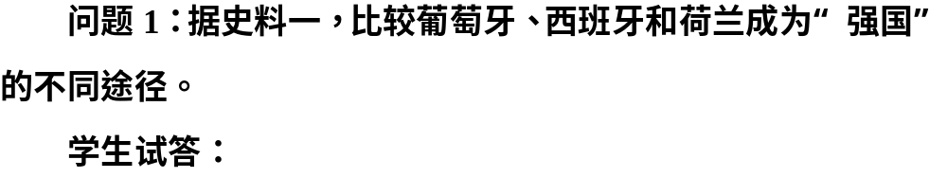

Slide 19
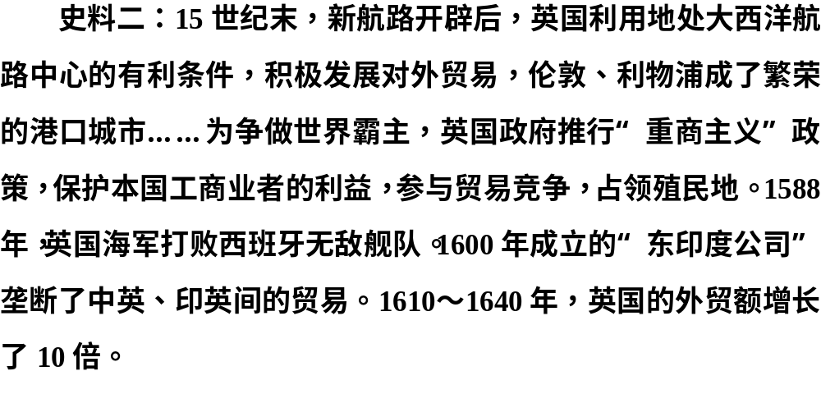

Slide 20
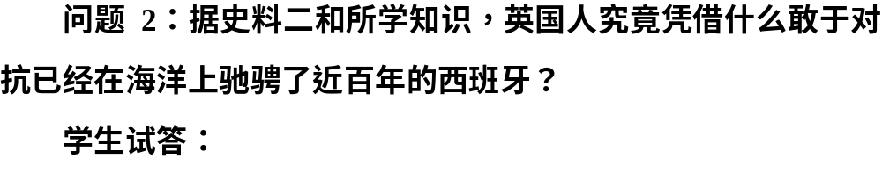


Slide 21
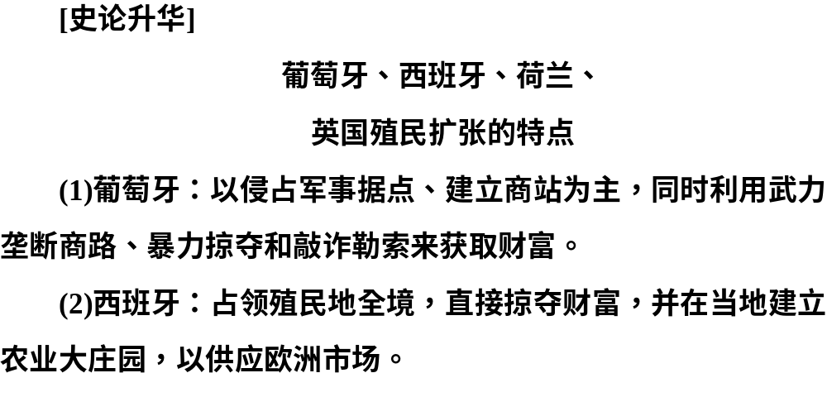

Slide 22
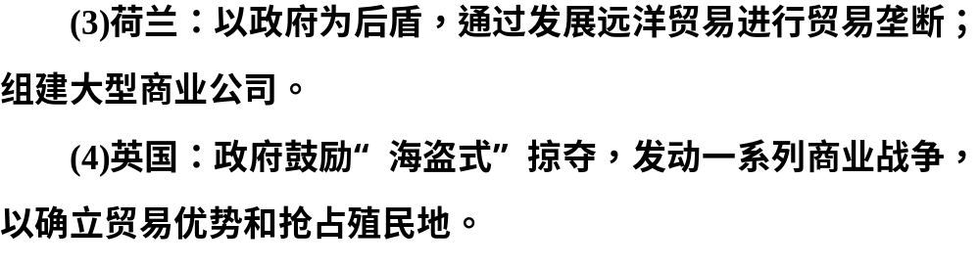

Slide 23
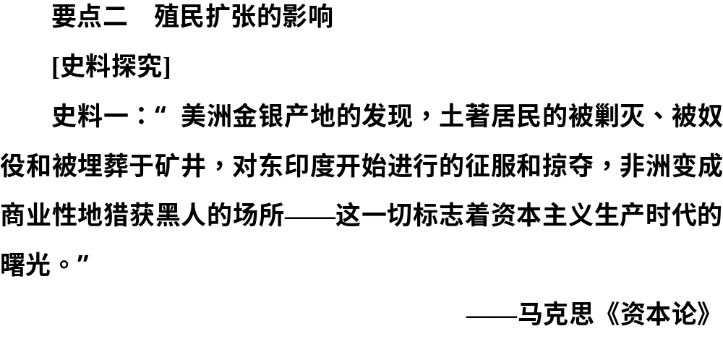

Slide 24
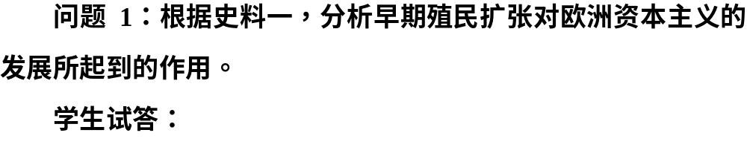
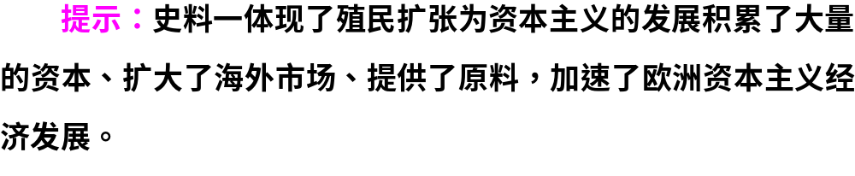

Slide 25
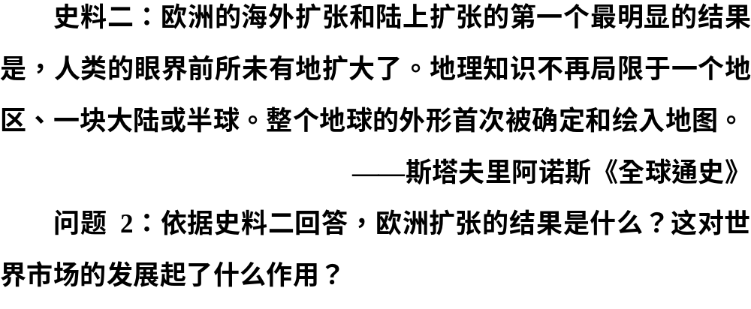

Slide 26


Slide 27
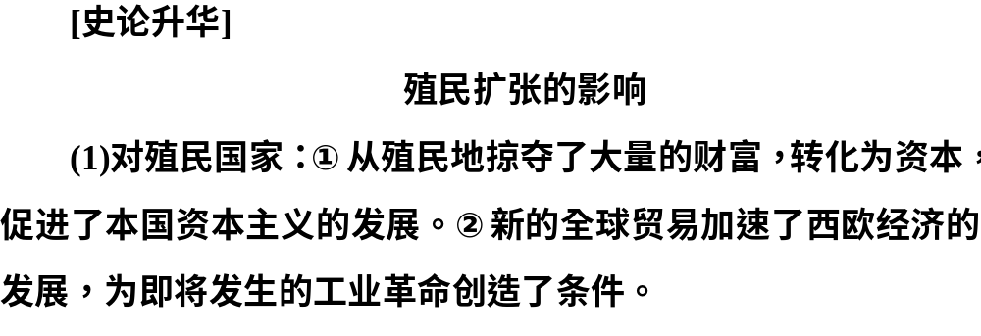

Slide 28
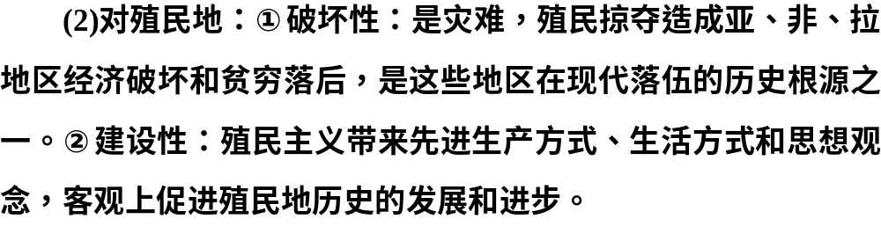

Slide 29
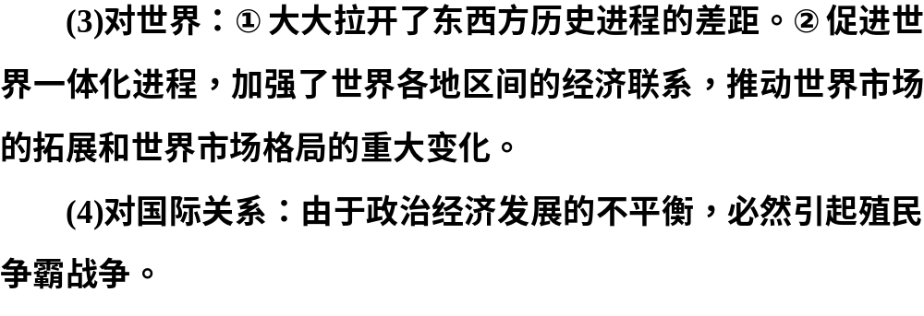

Slide 30

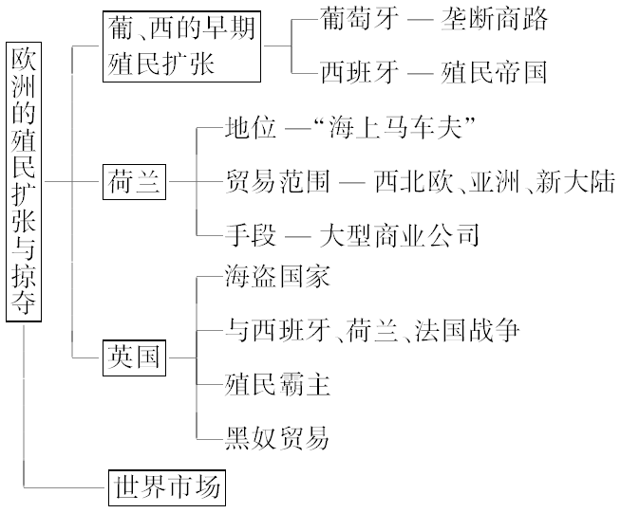

Slide 31


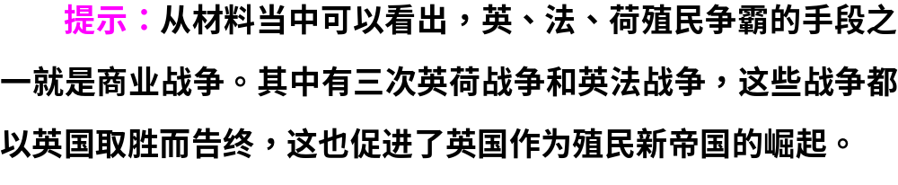

Slide 32

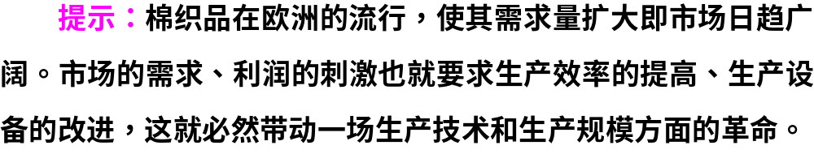

Slide 33

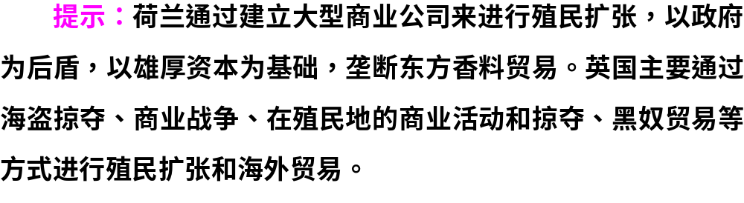

Slide 34


Slide 35
对点检测 当堂反馈
对点 反馈 巩固

Slide 36
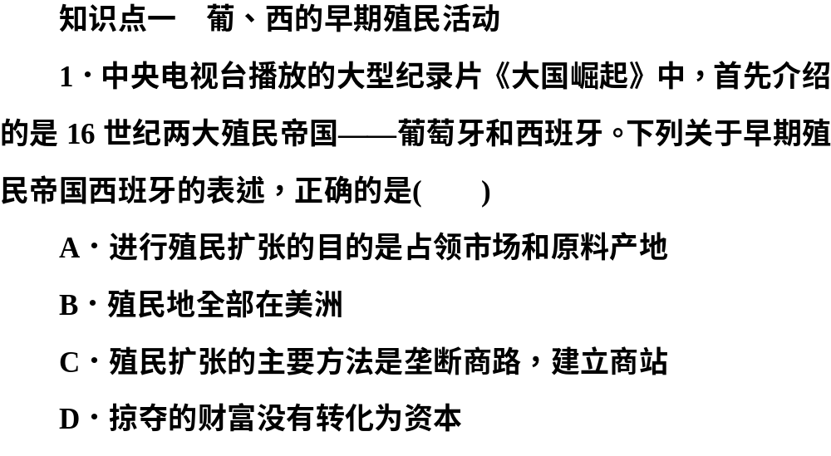

Slide 37
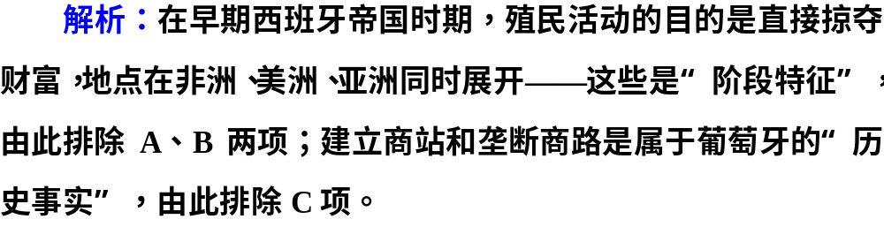

Slide 38
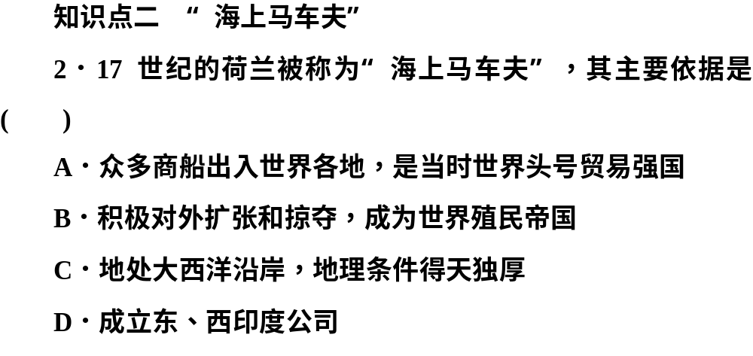

Slide 39


Slide 40
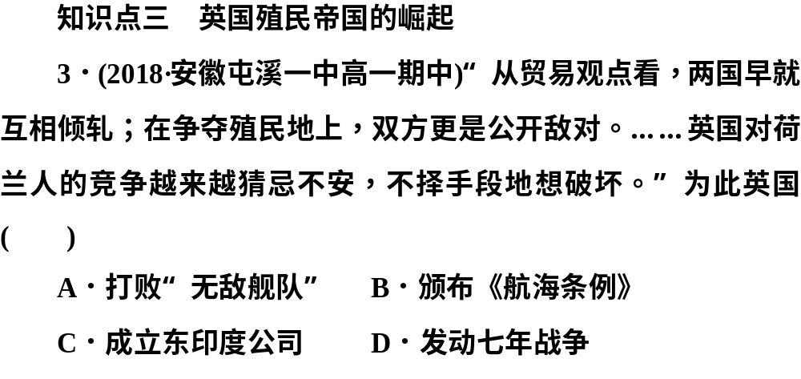

Slide 41
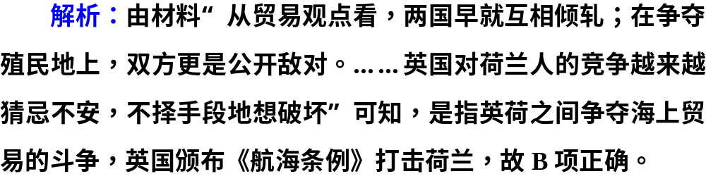

Slide 42
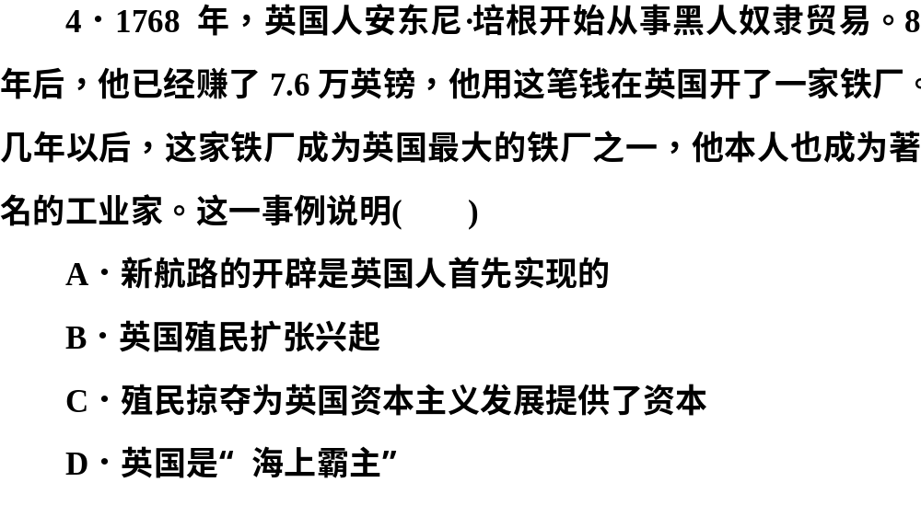

Slide 43
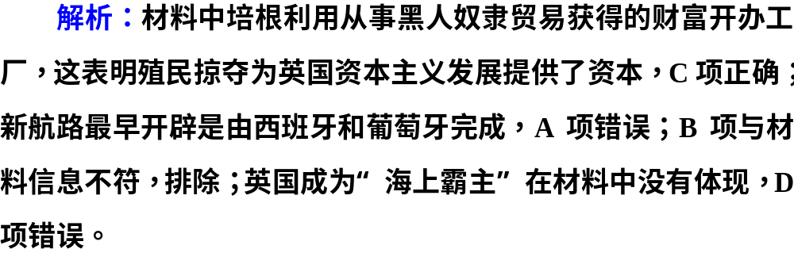

Slide 44
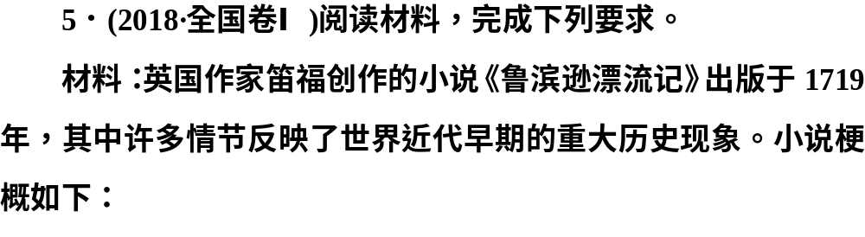

Slide 45
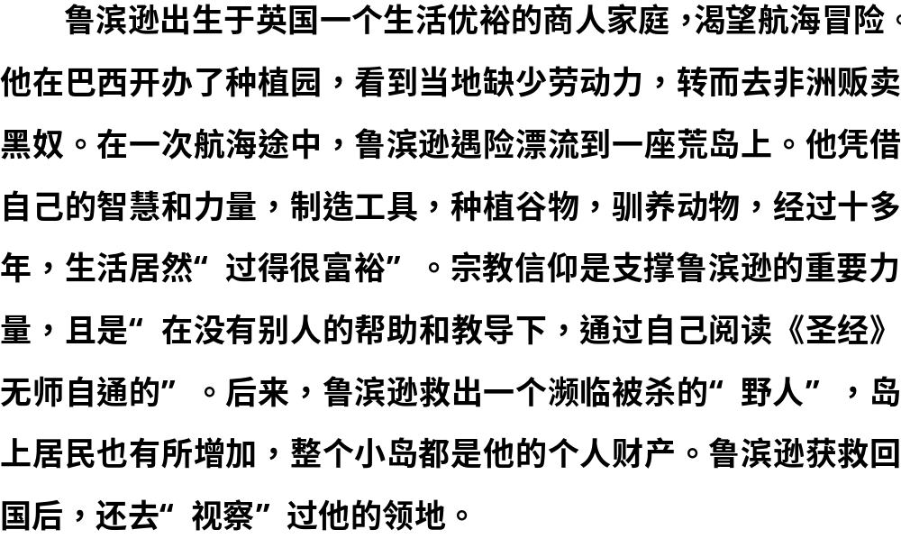

Slide 46
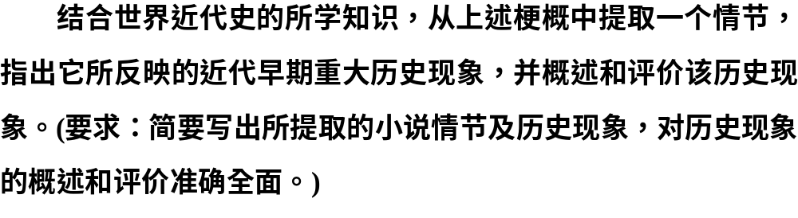
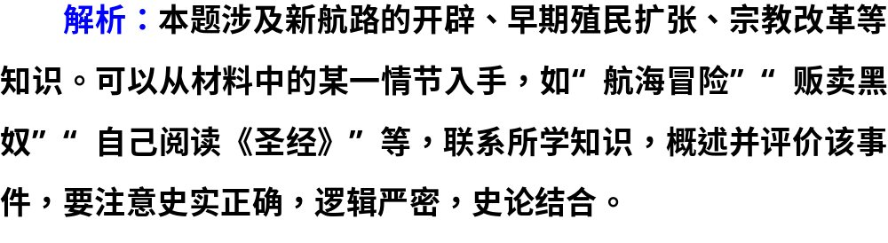

Slide 47
